Slide 1
جامعة بغداد/ كلية الإدارة والإقتصاد قسم إدارة الأعمال دبلوم عالي ــ تخطيط استراتيجي
المواطنـة البيئية – سـلـوك المواطنـة التنظيميـة
- الاحتـواء العالي - الإدارة الرشيقـة
د. ندى إسماعيل

Slide 2
المواطنة البيئية
المواطنة :
المقدمة
تعد المواطنة (Citizenship) عنصراً أساسياً في المجتمع أذ انها تعبر عن العلاقة الحقيقية والإيجابية، ما بين المجتمع كدولة. وما بين أفراد المجتمع وبالتالي فأنها تشكل معادلة مابين طرفين، وأن أي إخلال في طرف هذه المعادلة إنما يعني تشويهاً في طبيعة هذا المفهوم ،
يرجع مفهوم المواطنة إلى نشأة الحضارات الإنسانية ، وقد ورد في لسان العرب (لأبن منظور) أن مفهوم الوطن لغةً يشير إلى المنزل الذي يُقيم فيه الأنسان فهو وطنه ومحله،
وبالتالي عرفت المواطنة بأنها العلاقة بين الفرد والدولة كما يحددها قانون تلك الدولة وبما تتضمنه تلك العلاقة من واجبات وحقوق وما يصاحبها من مسؤوليات.

Slide 3
مفهوم المواطنة
لقد تطور مفهوم المواطنة البيئية على مر السنين من خلال المفاهيم التالية:
فصل السلطه التنفيذية عن السلطة التشريعية والقضائية لضمان عدم سيطرة فرد واحد او جهة محددة على نظام الحكم .
تطويرأليات ممارسة حق المواطنة بهدف زيادة فعاليتها وتأثيرها في الواقع حتى اصبحت مبادئ ثابتة ومستقرة.
3.أتساع مفهوم المواطنه ليشمل الحقوق السياسية والقانونية والأقتصادية والاجتماعية ومايضمن حق المواطن في المشاركه والعمل.

Slide 4
مفهوم المواطنة البيئية
لقد تعددت التعاريف من قبل الباحثين في تعريف مفهوم المواطنة البيئية ومن هذه التعاريف الآتي:
1.هي النظر إلى ماهو أبعد من المصالح الشخصية والمباشرة للوصول إلى رفاهية المجتمع الأوسع نطاقاً (البيئة)، واضعة في اعتبارها الحفاظ على حقوق واحتياجات الأجيال القادمة، من خلال تنمية السلوك البيئي المسؤول لدى المواطنين والمساهمة في تحقيق مجتمع عادل.
وهي بهذا المفهوم تهدف إلى توفير السبل لتعزيز الأستدامة الأيكولوجية والعدالة البيئية على حدٍ سواء (Killeen,2006).
2.انها السلوك الذي ينتهجه الفرد لحماية البيئة المحلية والعالمية ومواردها الطبيعية وصونها من التلوث ، مما يعكس معرفةً ووعياً بندرة الموارد الطبيعية من جهة ومحدودية قدرتها على التجدد أو إعادة تأهيلها الذاتي من جهة أخرى(غندور ،2005).
3.في حين عرفها ( (Dobson & Derek,2005بأنها المشاركة الفعالة للمواطنين في التحرك نحو تحقيق الأستدامة ومواجهة التحديات التقليدية التي تعكس طبيعة المشكلات البيئية.

Slide 5
اهداف المواطنة البيئية
أشار كل من (Andrew & Derek, 2005) إلى أن أهداف المواطنة البيئية تتحدد بـ :
1.وصف علاقات سياسية جديدة بين المواطنين والوطن في المسائل التي تهتم بشؤون البيئة.
2.الجمع بين قضايا المجتمع والسياسة والبيئة لتحقيق مجتمع أكثر استدامة.
3.تأصيل مبدأ المواطن الرشيد الذي يراعي الاهتمامات البيئية وشؤونها.
4.تحقيق الشراكة بين الحكومة والمواطنين لتحقيق الاستدامة.

Slide 6
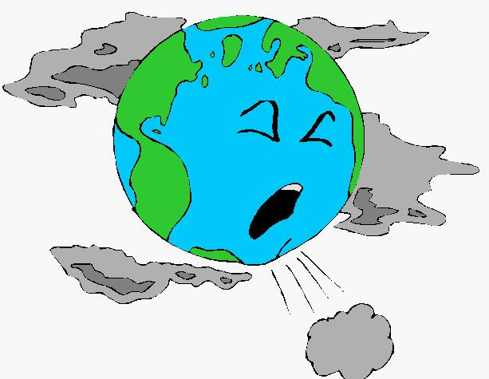
أسس بناء المواطنة البيئية
1.تصحيح المفاهيم البيئية الخاطئة لدى المواطنين ومعالجة المشاكل الناجمة عن غياب مفهوم المواطنة البيئية.
2.إكساب المواطنين الأليات الصحيحة التي تساهم في المحافظة والأصلاح البيئي والتي بدورها تسعى إلى تحقيق أهداف التنمية المستدامة.
3.تحسين السلوك البيئي اليومي.
4.السعي إلى تجنب الضرر البيئي قبل وقوعه وعدم وجود أضرار بعيدة المدى للمشاريع البيئية المقترحة.
5.المساهمة في رفع المستوى الثقافي والوعي البيئي للأفراد من أجل تحفيزهم على المشاركة في اتخاذ القرار ووضع الحلول عن المشكلات البيئية.

Slide 7
سلوك المواطنة التنظيمية
عرفه (Konovsky & Pugh, 1994) بأنه سلوك وظيفي يؤديه الفرد طواعيةً ويتعدى حدود الواجبات الوظيفية المحددة له، كما أنه لايتم مكافأته من خلال هيكل الحوافز الرسمية بالمنظمة.
كما عرفه (Wayne, 1993) بأنه سلوك الأدوار الإضافية والتي تتعدى حدود الوظيفة.
ومن جهة أخرى عرفه (Niehoff & Moorman, 1993) بأنه سلوك الدور الإضافي ، فهو سلوك أختياري يقوم به الفرد دون إجبار ، كما أنه لايرتبط بنظم الحوافز الرسمية داخل المنظمة.

Slide 8
مزايا سلوكيات المواطنة التنظيمية
سلوكيات المواطنة الموجهة نحو المنظمة.
سلوكيات المواطنة الموجهة نحو أفراد معينين (زملاء العمل ، أعضاء الفريق).
سلوكيات موجهة نحو تعزيز الوظيفة.

Slide 9
مستلزمات تشكيل سلوكيات المواطنة التنظيمية
الرضا الوظيفي
القيادة التحويلية والداعمة
الإثارة في العمل والإندماج الوظيفي
الدعم المنظمي
الثقة، العدالة التنظيمية وتنفيذ العقد النفسي للعمل
الخصائص الفردية

